Slide 1



Aspectos contábeis e orçamentários das emendas parlamentares
Leonardo Valente Favaretto
Auditor Fiscal de Controle Externo
Diretoria de Contas de Governo (DGO)

Slide 2
Emendas parlamentares
Roteiro
Contextualização sobre emendas parlamentares;
Perguntas frequentes sobre aspectos contábeis e orçamentários de emendas parlamentares municipais;
Painel sobre emendas parlamentares.

Slide 3

Contextualização
Emendas individuais:
transferência especial;
transferência com finalidade definida;
Emendas de Bancada;
Emendas de Comissão (não impositiva);
Emendas de Relator (não impositiva).

Slide 4
Contextualização
Emendas individuais:
  Transferência especial (art. 166-A, I, da CF/88):
  Transferências de recursos entre entes;
  Sem necessidade de celebração de convênio ou instrumento congênere;
  Maior autonomia na aplicação dos recursos, mas o autor da emenda deverá informar o objeto;
  Vedada a aplicação em despesas com pessoal ativo, inativo e pensionistas, encargos sociais e serviço da dívida;
  70% dos recursos devem ser aplicados em despesas de capital;
  Aplicadas em programações finalísticas das áreas de competência do Poder Executivo do ente federado beneficiado;
  No mínimo, 50% para a saúde.
  Individuais: até 1,55% da Receita Corrente Líquida (RCL) do exercício anterior ao do encaminhamento do projeto da LOA(ADI 7869/PB);

Slide 5
Contextualização
Emendas individuais:
  Transferência com finalidade definida (art. 166-A, II, da CF/88):
  Recursos com objeto definido pelo parlamentar;
  Aplicação restrita à finalidade indicada na emenda;
  Execução por meio de instrumentos formais, como convênios, contratos de repasse, termos de fomento ou instrumentos congêneres;
  A classificação da fonte de recursos deve observar a área ou finalidade do recurso (saúde, educação, assistência social etc.), conforme o objeto definido pelo ente repassador;
  Podem abranger órgãos públicos e entidades privadas sem fins lucrativos (OSCs);
  No mínimo, 50% para a saúde.
  Individuais: até 1,55% da Receita Corrente Líquida (RCL) do exercício anterior ao do encaminhamento do projeto da LOA(ADI 7869/PB);

Slide 6
Contextualização
Emendas de Bancada: Emendas coletivas subscritas por bancadas estaduais ou do DF.
LC 210/2024, art.2: poderão destinar recursos a projetos e ações estruturantes para a unidade da Federação representada pela bancada, vedada a individualização de ações e de projetos para atender a demandas ou a indicações de cada membro da bancada.
I - é vedada a designação genérica [...]
II - são considerados projetos de investimentos estruturantes aqueles definidos na lei de diretrizes orçamentária [...]
III - é admitida a destinação de recursos para outra unidade da Federação, desde que se trate de projetos de amplitude nacional.
Art. 3º Serão apresentadas e aprovadas por bancada estadual até 8 (oito) emendas.
Bancada: até 1% (um por cento) da Receita Corrente Líquida (RCL) realizada no exercício anterior (art. 166, § 12, da CF/88).

Slide 7
Contextualização
Emendas de Comissão (não impositiva): Emendas apresentadas por comissões permanentes da Câmara dos Deputados, do Senado Federal e do Congresso Nacional.
No mínimo, 50% para a saúde (Art. 4º, da LC 210/2024).
Emendas de Relator (não impositiva): origem do chamado "orçamento secreto", declaradas inconstitucionais pelo STF em dez/2022 (ADPFs 850, 851, 854 e 1014) por falta de transparência sobre autoria e destino.
Ficaram restritas a correções de erros e omissões do orçamento.

Slide 8
Emendas parlamentares municipais na LDO
A LDO regulamenta, a cada exercício, os parâmetros operacionais das emendas impositivas municipais:
  Limite da RCL: fixa o percentual (ou valor) exato a que os vereadores têm direito naquele exercício, dentro do teto definido pela LOM.
  Limites por categoria de despesa (custeio/investimento): define quanto do valor total pode ser destinado a despesas correntes versus despesas de capital.
  Compatibilização com a arrecadação e a programação financeira: a liberação das emendas deve seguir o fluxo de caixa do Município, evitando comprometer o cumprimento de metas fiscais.
  Limite de emenda por parlamentar: estabelece o valor (ou número) máximo de emendas que cada vereador pode apresentar individualmente.

Slide 9
Emendas parlamentares municipais na LDO
  Elementos mínimos identificadores: define os dados obrigatórios de cada emenda (autor, objeto, valor, código da emenda, unidade beneficiada).
  Fluxo orçamentário das emendas: detalha as etapas entre aprovação, plano de trabalho e execução.
  Impedimentos de ordem técnica: elenca as hipóteses que autorizam o Executivo a não executar a emenda (ex.: ausência de plano de trabalho, ausência de projeto básico, inadequação a políticas públicas, óbice legal).
  Forma de execução (direta/indireta): indica se o recurso é executado diretamente pelo Município ou repassado a terceiros (OSC, consórcio, entidade filantrópica).

Slide 10
Emendas parlamentares municipais na LOA
P: Quais os percentuais relativos às emendas individuais e de bancada?
  R: Emendas impositivas até 1,55% da RCL para individuais (todas as modalidades) e até 1% para bancada, com mínimo de 50% em ASPS.
  As emendas individuais de transferência especial devem destinar, no mínimo, 70% para em despesas de capital.
P: As emendas impositivas dos vereadores para a saúde computam para o índice de gastos em saúde?
  R: Sim. Os valores efetivamente aplicados em ações e serviços públicos de saúde (ASPS), inclusive os de emendas impositivas, integram o cômputo do percentual mínimo constitucional de saúde (art. 198, §2º, III, CF, e LC 141/2012), desde que atendam aos critérios de ASPS da LC 141/2012.

Slide 11
Emendas parlamentares municipais na LOA
P: Como as emendas devem estar evidenciadas na LOA?
  R: Na contabilidade, deve constar identificador específico de emenda (código E+AAAA+PPPP+NNNN) atrelado à dotação orçamentária, permitindo rastrear autor, ano e valor.
  R: É possível alocar as dotações de emendas parlamentares em ações específicas ou em ações já em uso na LOA, desde que a estrutura programática comporte o objeto da emenda.

Slide 12
Execução de emendas parlamentares
P: Quando a mesma dotação orçamentária está relacionada a emendas e a outras despesas, como informar na LOA?
  R: A partir de 2027, não será mais necessário informar o CO na dotação inicial da despesa. Se a dotação envolver emenda parlamentar municipal, informar o código da emenda EAAAAPPPPNNNN + valor; se não estiver relacionada a emenda, informar "Sem vínculo".
  Exemplo: Uma dotação possui valor total de R$ 10.000,00, sendo:
  R$ 3.000,00 vinculados à Emenda Municipal nº 3202700010001;
  R$ 2.000,00 vinculados à Emenda Municipal nº 3202700010002;
  R$ 1.000,00 vinculados à Emenda Municipal nº 3202700010003; e
  R$ 4.000,00 sem vinculação com Emenda Parlamentar Municipal.

Slide 13
Emendas parlamentares municipais na LOA
P: Devo evidenciar em ações temáticas (saúde, educação, infraestrutura, segurança, assistência social etc.)?
  R: É possível concentrar as emendas em ações temáticas na LOA, desde que a ação comporte adequadamente o objeto da emenda e mantenha o código identificador.
P: Posso alocar inicialmente na reserva de contingência? Quais os impactos?
  R: Não é recomendável. Por entendimento consolidado do TCE/SC, a Reserva de Contingência destina-se exclusivamente a passivos contingentes e riscos fiscais imprevistos (art. 5º, III, LRF) e não comporta despesa certa e já conhecida, como uma emenda parlamentar aprovada.

Slide 14
Emendas parlamentares municipais na LOA
P: Quais as metas físicas evidenciar nas ações que incluem emendas parlamentares?
  R: Metas físicas compatíveis com o objeto concreto da emenda.
  Unidade de medida mensurável (nº de equipamentos, m² de obra, nº de atendimentos etc.) para permitir acompanhar a execução física vinculada ao valor financeiro da emenda.
P: O plano de trabalho deve ser apresentado antes ou depois da aprovação da LOA?
  R: Em regra, depois com a dotação já aprovada como condição para liberação e execução da emenda. É o plano de trabalho que instrui a análise de eventual impedimento de ordem técnica.

Slide 15
Emendas parlamentares municipais na LOA
P: Se houver impedimento de ordem técnica, a emenda reintegra as dotações comuns, voltando à escolha do Executivo?
  R: A reintegração não é automática, pois depende do que dispor a LDO.
  Persistindo o impedimento insuperável, cabe ao parlamentar indicar remanejamento para outra programação (art. 166, §17, CF).
  Apenas na ausência de indicação dentro do prazo legal o valor pode ser realocado à livre disposição do Executivo.

Slide 16
Emendas parlamentares municipais na LOA
P: Qual o fluxo ideal para aprovação, declaração de impedimento de ordem técnica e reprovação de nova emenda ou uso de dotação livre pelo Executivo?
1. Indicação da emenda pelo parlamentar/bancada;
2. Análise técnica da indicação pelo Executivo;
3. Comunicação formal e motivada do impedimento, se houver;
4. Prazo legal para o parlamentar indicar o remanejamento;
5. Nova análise técnica sobre a indicação de remanejamento;
6. Somente na ausência de indicação tempestiva, a dotação retorna ao Poder Executivo para livre execução.

Slide 17
Emendas parlamentares municipais na LOA
P: Devo empenhar todas as emendas até o fim do exercício? Posso inscrever em Restos a Pagar?
  R: A execução deve observar a programação orçamentária e financeira, porém dado o caráter impositivo, o ente deve empenhar as emendas até o fim do exercício.
  Havendo empenho sem liquidação e pagamento no exercício, a inscrição em Restos a Pagar deve ser lastreada em disponibilidade financeira vinculada à fonte de recursos da emenda (art. 42, LRF).
P: Existe contingenciamento de emendas, caso haja frustração de receitas?
  R: Sim, o contingenciamento de dotações de emendas parlamentares deve ser realizado na mesma proporção aplicada às demais despesas discricionárias, conforme definido na LDO.

Slide 18
Emendas parlamentares municipais na LOA
P: Emendas coletivas (bancada) devem se espelhar na LC 210/2024?
  R: A LC 210/2024 regula especificamente as emendas de bancada estadual e do DF ao orçamento da União e não se aplica diretamente às emendas de bancada de vereadores no orçamento municipal, mas serve de referencial de boas práticas (vedação à individualização, caráter estruturante) a ser replicado na LOM.
P: Emendas coletivas (bancada) devem ser indicadas no mínimo 50% para saúde e 70% para capital?
  R: Esses percentuais não são exigência genérica da LC 210/2024 (nível federal). No âmbito municipal, tais mínimos só se aplicam se estiverem expressamente previstos na Lei Orgânica ou na LDO do Município.

Slide 19
Execução de emendas parlamentares
P: Como classificar a receita de emendas recebidas da União e do Estado? Qual a Fonte de Recursos?
  R: As emendas individuais impositivas se classificam em duas modalidades.
  Transferência especial: usar as fontes específicas 706 (Transferência Especial da União) ou 710 (Transferência Especial dos Estados).
  Transferência com finalidade definida: a fonte segue o objeto/finalidade definida pelo ente repassador, observando os blocos de Saúde, Educação e Assistência Social (mesma regra para emendas de bancada, comissão e relator).
  A fonte 747 (outras vinculações de transferências da União) é residual, usada apenas quando o recurso não se enquadra em nenhuma fonte específica.

Slide 20
Execução de emendas parlamentares
P: Na execução da despesa de emendas da União/Estado, deve-se empenhar na mesma função/subfunção do ente concedente ou conforme o destino dos recursos?
  R: Orienta-se utilizar a função de governo de acordo com o destino do recurso. A inconsistência é sinalizada pela regra CON831, com severidade de alerta.

Slide 21
Execução de emendas parlamentares
P: Qual classificação de despesa usar quando a emenda municipal é destinada a OSC ou a Consórcio: capital ou corrente?
  R: Segue a natureza econômica do objeto pactuado, não a natureza jurídica do beneficiário.
  Emenda que financia investimento (obra, equipamento) é despesa de capital;
  Emenda que custeia atividade/serviço corrente é despesa corrente.

Slide 22
Execução de emendas parlamentares
P: Se a prefeitura receber recursos de emendas da União ou do Estado, pode repassar ao hospital? Empenho ou transferência financeira?
  R: Devem ser observadas as regras do ente concedente. O ente que receber os recursos é quem deve fazer a execução orçamentária e financeira.
  É possível o ente transferidor prever possibilidade de cadastro do beneficiário e executor da emenda.

Slide 23
Execução de emendas parlamentares
P: A execução orçamentária deve guardar relação com as emendas descritas na dotação inicial?
  R: Sim. O objeto executado deve corresponder ao indicado pelo parlamentar no cadastramento da emenda.
  Mudança de objeto exige novo trâmite de remanejamento junto ao autor, não bastando ajuste unilateral na execução.
  Caso seja necessário, é possível realizar alteração orçamentária da dotação inicial da despesa (onde contém o código da emenda EAAAAPPPPNNNN).

Slide 24
Execução de emendas parlamentares
P: Há obrigação de um empenho para cada emenda, mesmo que seja o mesmo objeto?
  R: Sim, o empenho deve ser individualizado por código de emenda, mesmo quando o objeto for idêntico ao de outra emenda na mesma dotação para garantir a rastreabilidade da execução por autor/emenda exigida pelos sistemas de acompanhamento.

Slide 25
Execução de emendas parlamentares
P: Como funciona a execução de emendas destinadas a consórcios municipais?
  R: Os municípios, ao cadastrarem a emenda parlamentar, devem informar o CNPJ do consórcio beneficiário.
  O consórcio, ao arrecadar a receita, informa na conta corrente 1 (arrecadação de receita) o código da emenda. Ao executar a despesa, informa o código da emenda na conta corrente 7 (execução da despesa).
  Para unidades do tipo consórcio, é obrigatório que o CNPJ do consórcio cadastrado no e-SFINGE esteja como beneficiário (destinatário) da emenda.

Slide 26
Execução de emendas parlamentares
P: Os rendimentos das contas vinculadas com CO de emendas devem ter o mesmo CO e informar o número da emenda?
  R: Sim. Os rendimentos de aplicação financeira decorrentes de recursos de emendas devem ser registrados com a mesma fonte de recursos e o mesmo "CO" da receita principal (o acessório acompanha o principal) informando o respectivo código da emenda, tal como no registro da receita de recebimento.

Slide 27
Execução de emendas parlamentares
P: Como classificar saldos remanescentes de recursos de emendas da União e do Estado (principal e rendimentos), quando há mais de uma emenda na mesma conta bancária?
  R: A partir de 2026, sugere-se registrar a arrecadação dos rendimentos de forma proporcional à receita recebida de cada emenda. Para recursos de anos anteriores não separados por código de emenda, cabe à unidade gestora definir o critério para identificação do código, já que essa informação é obrigatória para a execução orçamentária de 2026.

Slide 28
Execução de emendas parlamentares
P: Quais códigos de acompanhamento da execução orçamentária (CO) devem ser enviados na LOA: todos os cadastrados, ou apenas 7000 e 7011?
  R: Na execução orçamentária, o envio dos CO é obrigatório. No planejamento (LOA e Alterações Orçamentárias), a partir de 2027, não é mais necessário enviar o CO.
  A partir de 2027, o CO 7011 será excluído e o saldo de contas contábeis a ele vinculado deve ser transferido.

Slide 29
Execução de emendas parlamentares
Atenção: municípios utilizando código de emenda que não foi efetivamente destinado a eles.
  R: O uso de código de emenda não vinculado ao Município gera inconsistência entre o beneficiário do cadastro da emenda pelo ente repassador e a execução pelo beneficiário, comprometendo a prestação de contas.
  O código utilizado deve corresponder exatamente à emenda de fato recebida.

Slide 30
Códigos de Acompanhamento da Execução Orçamentária (CO) mais utilizados para emendas parlamentares recebidas da União e do Estado:
CÓDIGOS PARA UTILIZAÇÃO NAS FASES DE EXECUÇÃO DA RECEITA E DA DESPESA ORÇAMENTÁRIA
3110 | Identificação das Transferências da União decorrentes de emendas parlamentares individuais
3120 | Identificação das Transferências da União decorrentes de emendas parlamentares de bancada
3130 | Identificação das Transferências da União decorrentes de emendas parlamentares de comissão
3210 | Identificação das Transferências dos Estados decorrentes de emendas parlamentares individuais
3220 | Identificação das Transferências dos Estados decorrentes de emendas parlamentares de bancada

Slide 31
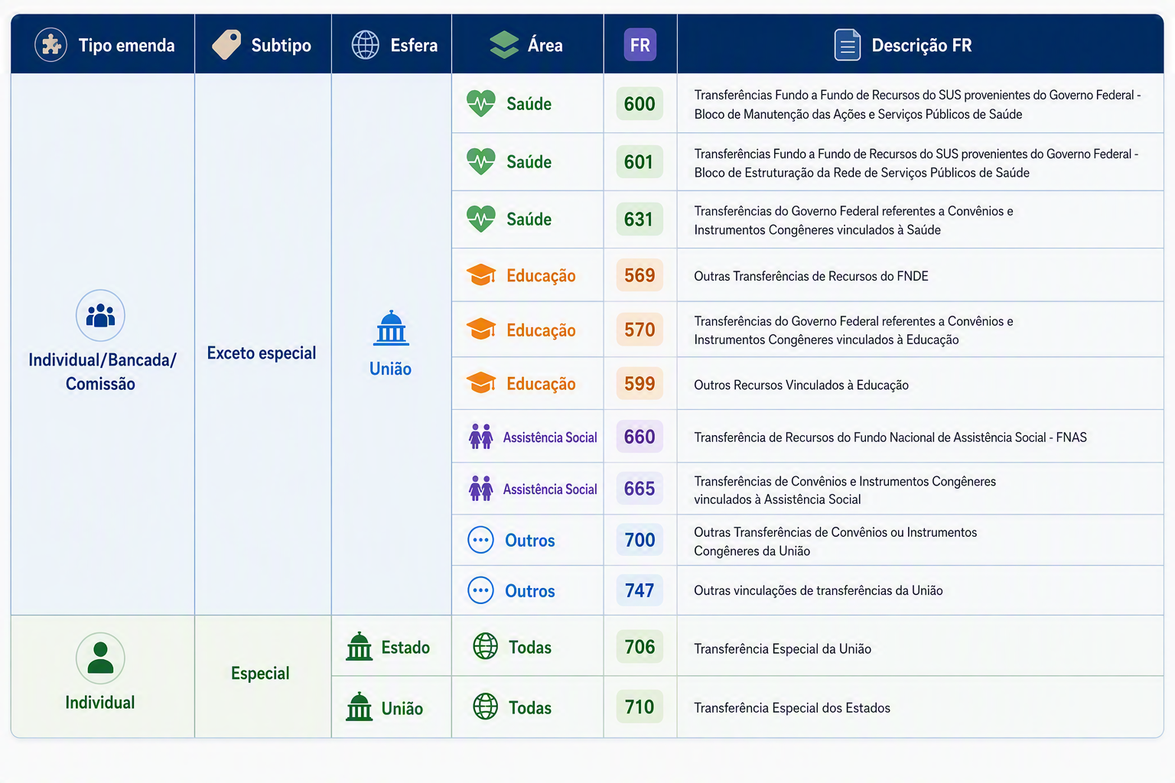

Slide 32
Execução de emendas parlamentares
Problemas encontrados na receita e despesa de emendas recebidas:
Classificação equivocada na Fonte de Recursos;
Classificação equivocada na categoria econômica;
Classificada equivocada no CO;
Impactos:
Receita Corrente Líquida (RCL);
Aplicação em categoria econômica diversa do objeto da emenda.

Slide 33
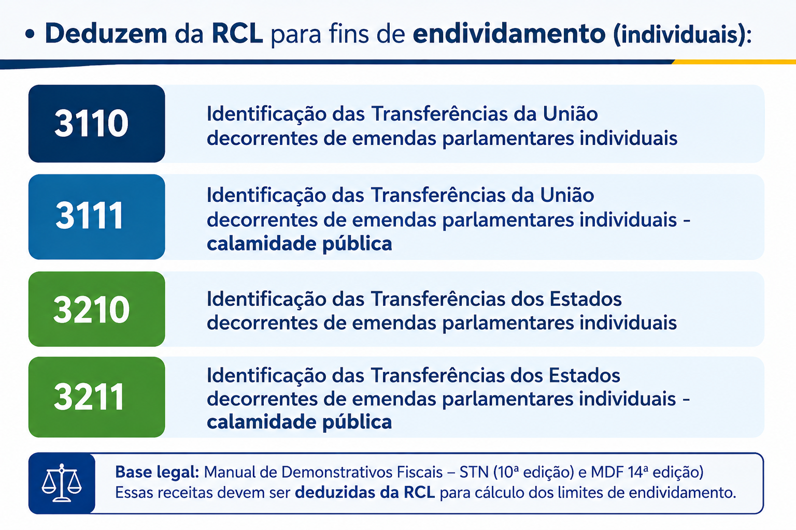

Slide 34
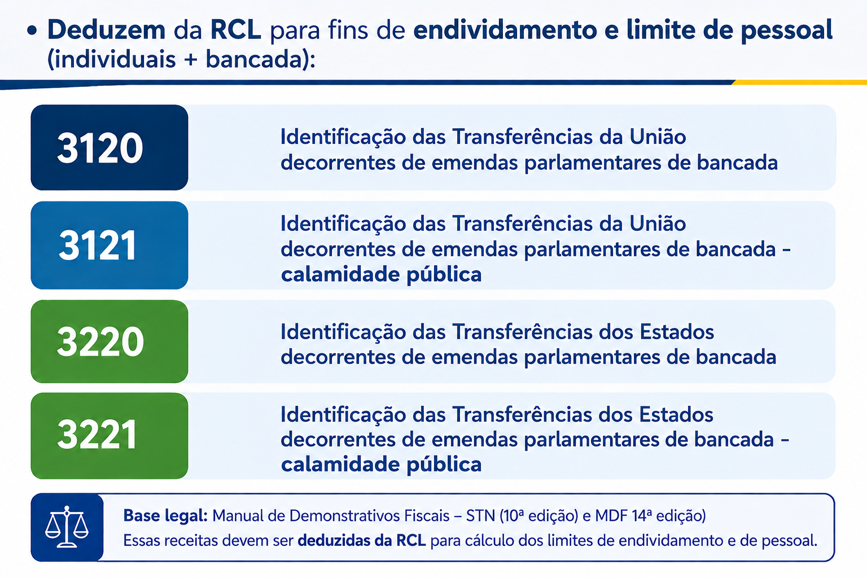

Slide 35
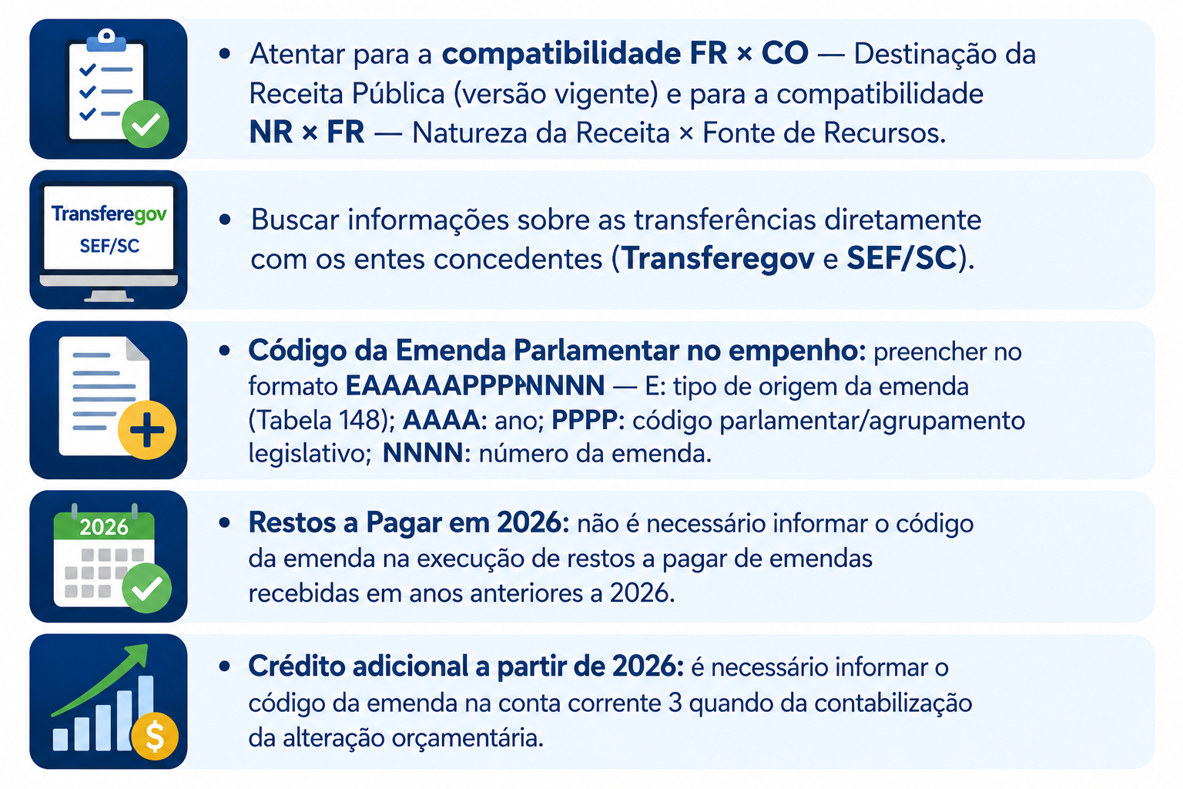

Slide 41
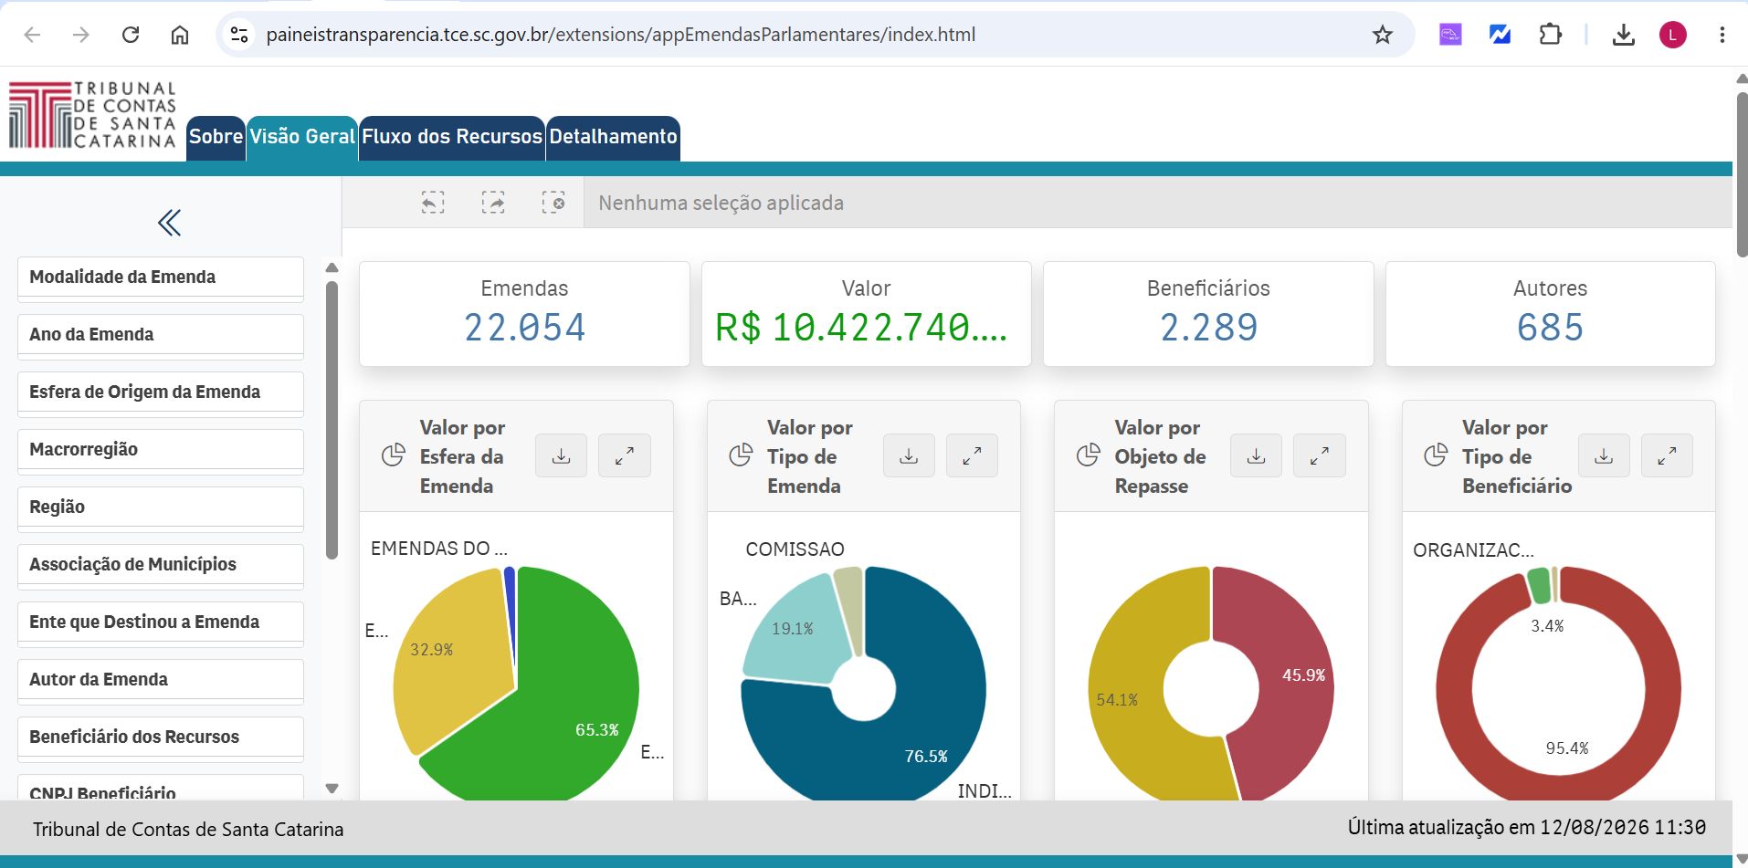
Análise do painel das emendas parlamentares

Slide 42
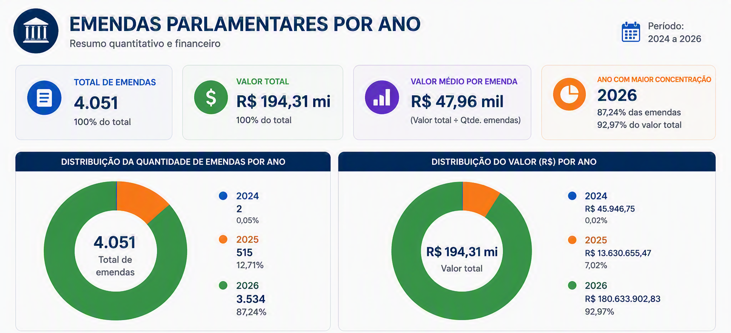

Slide 45
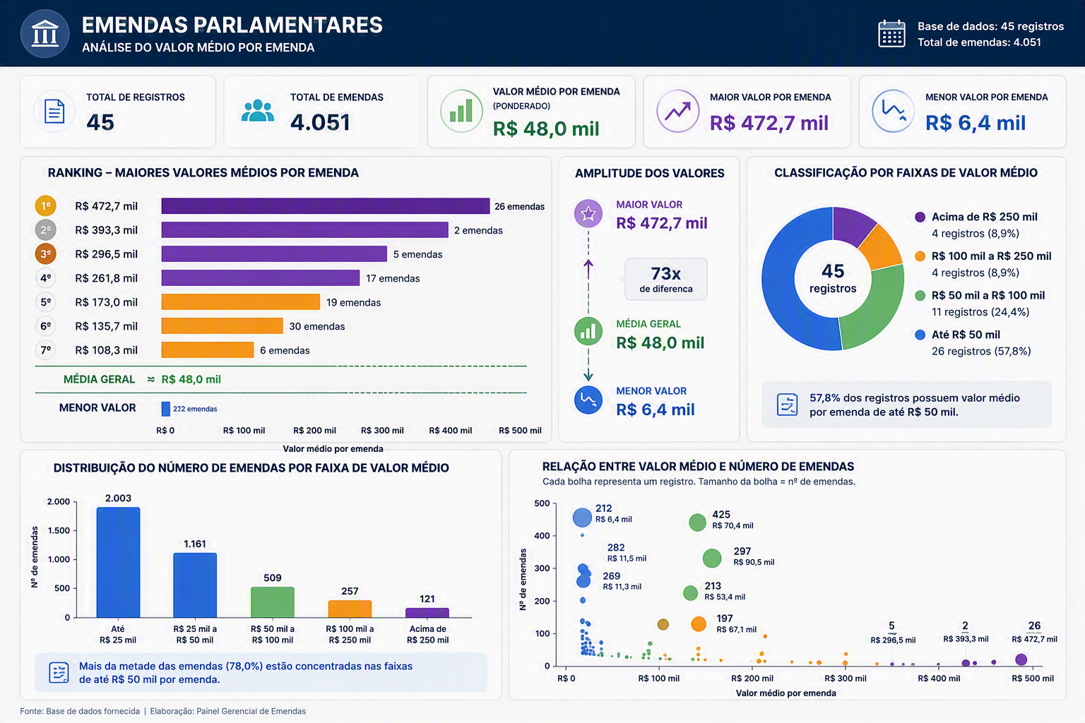

Slide 50
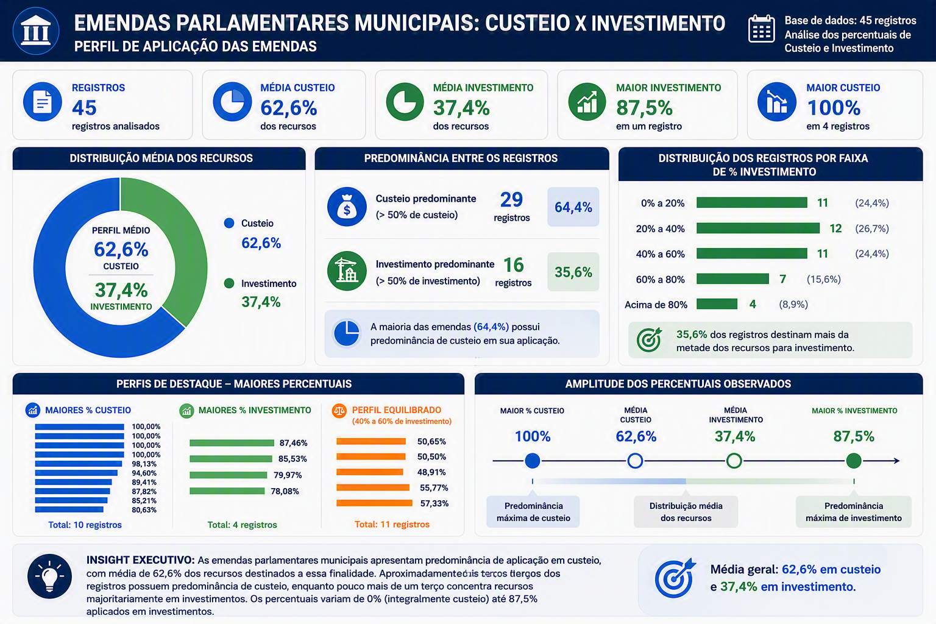

Slide 53
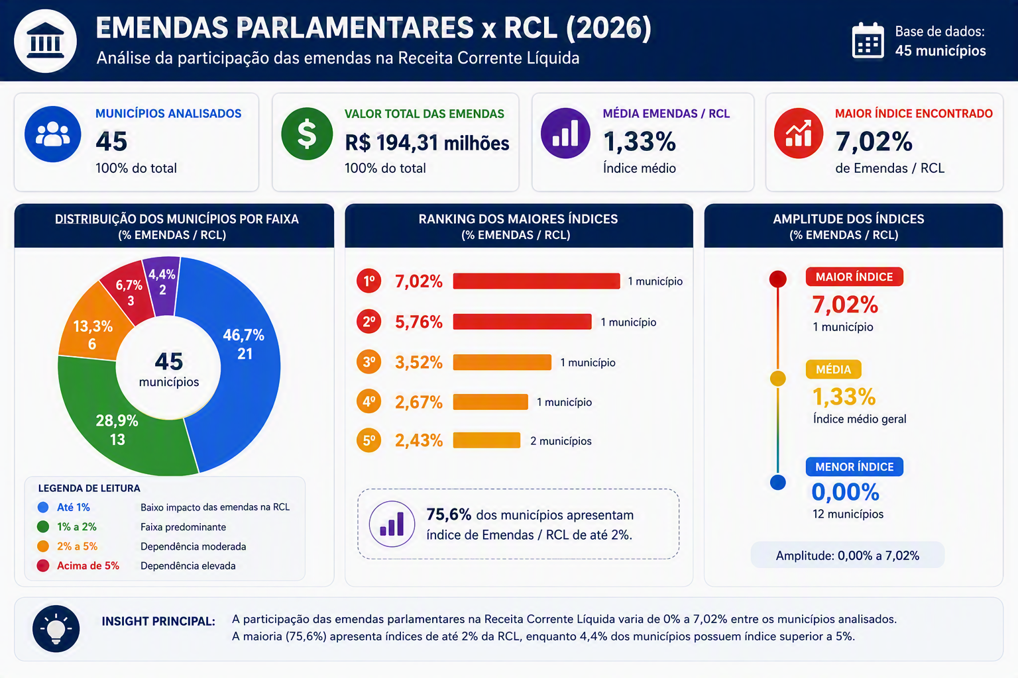

Slide 55
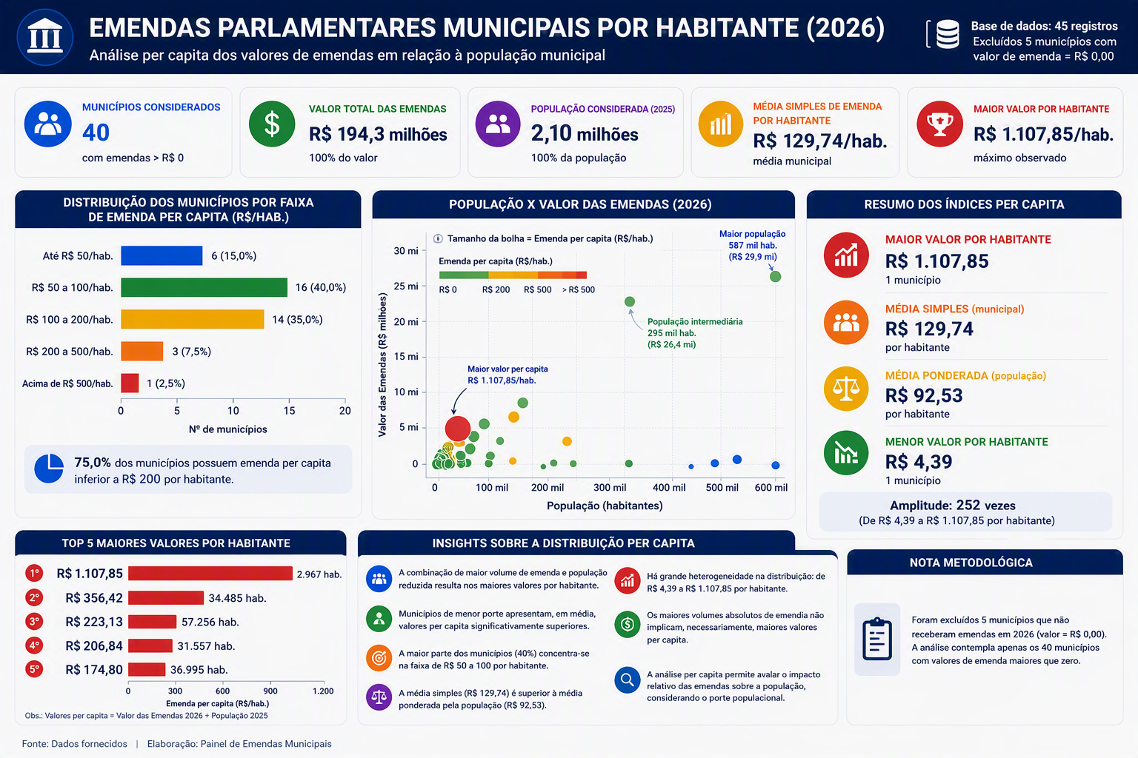

Slide 58
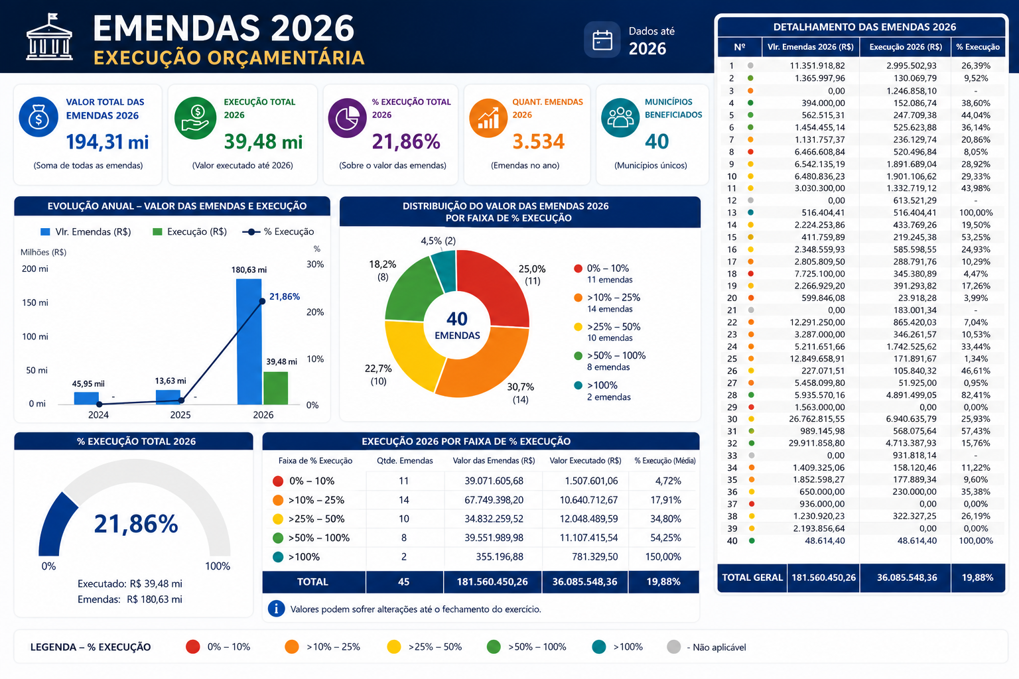

Slide 62

Reforma Tributária - TCE Educa

Slide 63
Obrigado
Leonardo Valente Favaretto
+55 48 3221-3764
dgo@tcesc.tc.br
www.tcesc.tc.br

